Slide 1
プログラミング入門
キホンのキ
～始めるための基本的な知識～
（一社）ＡＩ保全学会
2026年10月26日

Slide 2
１．アンケート(1/2)
Q1：普段使用しているPCは？
A：Windows PCのみ
B：Macbook (MacOS）のみ
C：WindowsとMacの両方を使用している
Q2：Pythonでプログラミングをしたことがありますか？
A：全くない
B：授業や研修で少し使ったことがある
C：自分でプログラムを書いたことがある
D：日常的に使用している

Slide 3
１．アンケート(2/2)
Q3：ターミナル（コマンド入力）を使ったことがありますか？
A：全くない
B：あるが、ほとんど分からない
C：自分でコマンドを入力して操作できる
D：日常的に利用している
Q4. Claude Codeの利用経験はありますか？
A：全くない
B：少し使ったことがある
C：日常的に利用している
D. APIやAI開発にも利用している

Slide 4
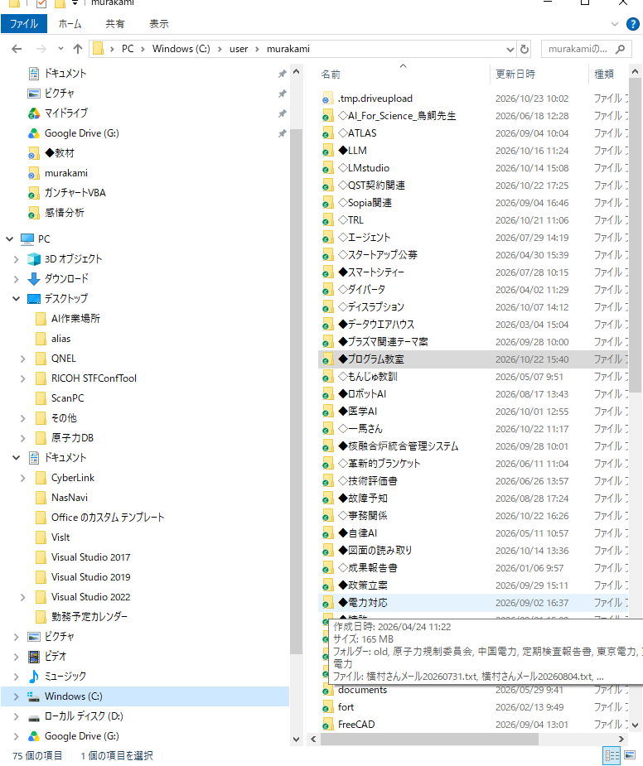
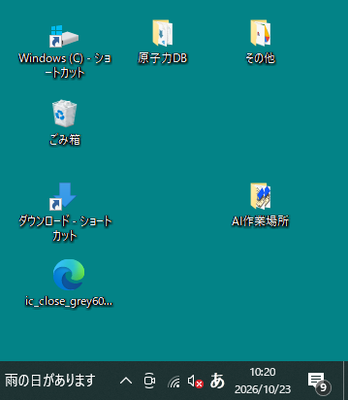
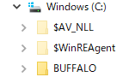
２．予備知識：フォルダー操作
◎Claude Codeを使用してプログラムを作成する前に知っておいた方が良い
事項を以下に示す。
◎対話型の生成AIでは、入力プロンプトに対して画面に回答が表示されるが、
Claude CodeはPCにコードを書き込むため、Claude Codeが実行されている
場所を知っておく必要がある。
フォルダー
デスクトップ上に
「ＡＩ作業場所」
（名前は任意）という
フォルダーを作成する。
アイコン
※ MacOSの場合は、ホーム画面に作成するとよい

Slide 5
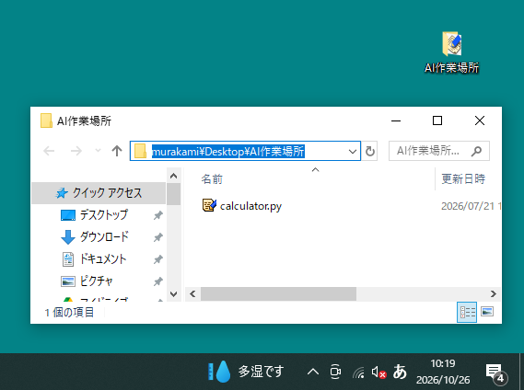
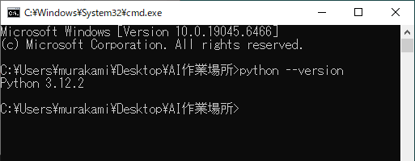
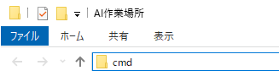
３．Pythonの導入（Windowsの場合）
【Windowsの場合】
１）Pythonのダウンロードページ（※１）を開き「Download Python 3.x.x」
ボタンをクリックしてダウンロード。
２）ダウンロードした「python-3.xx.x-amd64.exe」等をダブルクリック。
３）起動した最初の画面で「Add python.exe to PATH」にチェックを入れる。
※１：https://www.python.org/downloads/
４）フォルダーをダブルクリック。
５）アドレスバーをクリック。
６）半角で「cmd」と入力。
７）下のような「コマンドプロンプト」
画面が開き、Pythonが実行できる。

Slide 6
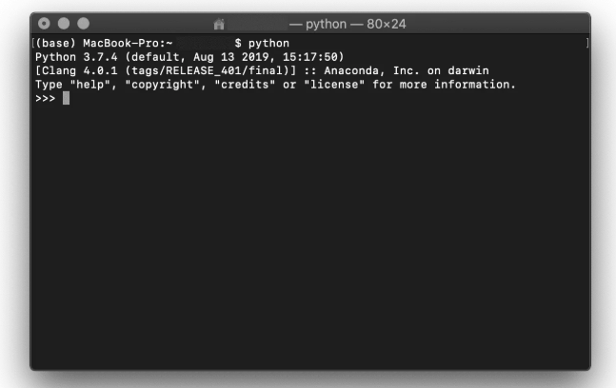
３．Pythonの導入（MacOSの場合）
【MacOSの場合】
１）Pythonのダウンロードページ（※１）を開き「Download Python 3.x.x」
ボタンをクリックしてダウンロード。
２）ダウンロードした「python-3.xx.x-macos11.pkg」をダブルクリックし、
アプリに追加。
３）ターミナルを開いて以下を入力してEnter：
> python3 --version
> Python 3.xx.x` と表示されれば成功。
※１：https://www.python.org/downloads/
４）MacOSでは、フォルダ内の空白部分を
「Shiftキーを押しながら右クリック」
すると右のような「ターミナル」が開く。
５）以下のコマンドを入力して動作を確認。
>>> python --version

Slide 7
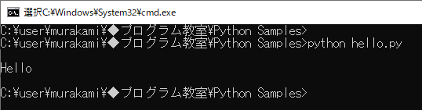
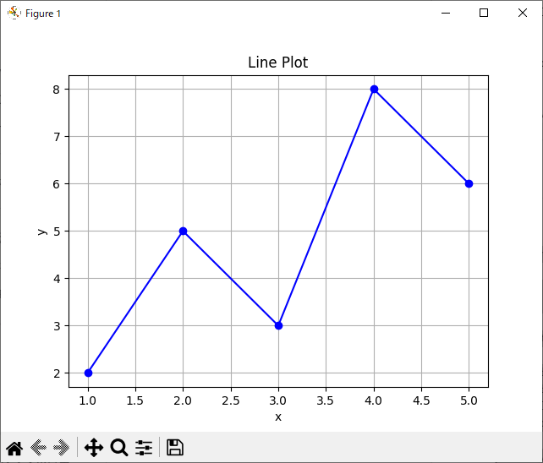
４．Pythonの実行例
◎以下のコードをメモ帳などで作成して実行する。
print(" ")
moji = 'Hello'
print(moji)
ファイル名
「hello.py」
import matplotlib.pyplot as plt
x = [1, 2, 3, 4, 5]
y = [2, 5, 3, 8, 6]
plt.plot(x, y, marker='o', linestyle='-', color='blue')
plt.xlabel("x")
plt.ylabel("y")
plt.title("Line Plot")
plt.grid(True)
plt.show()
※ ライブラリーがないと言われたら、「python -m pip install matplotlib」でインストールする。

Slide 8
５．まとめと今後の勉強方法
◎Claude Codeを使用する場合、フォルダー操作とコマンド入力
を覚える必要がある。
◎Claude Codeを使用する前に簡単なpythonのプログラム作成に
慣れていた方がよい。
◎Claude Codeは、プログラミング言語の種類を問わないが、
Claudeは、Pythonで開発されており、Pythonは初心者にも
容易な言語で生成AIを学ぶなら現時点では最も推奨される。
◎WindowsおよびMacOSにPythonを登録する方法と簡単な使用例
を示した。
◎Pythonを知らなくてもClaude Codeの開発はできるがコードの
中身を全く理解できないのは危険なので知っておいた方がよい。

Slide 9
ご清聴、ありがとうございました。

